Slide 1
Экономическая сфера жизни общества

Slide 2
Интересные факты
1. Согласно данным Группы геронтологических исследований, по состоянию на январь 2013 года в мире живут 16 человек, родившихся в 1800-х годах. При реинвестировании дивидендов американские акции за всё время их существования выросли в 28000 раз.

Slide 3
4. Согласно многолетнему исследованию оборота активов, проведённому Deutsche Bank, в последний раз процентные ставки были на уровне нынешних в 1950-х годах, и в течение следующих трёх десятилетий казначейские облигации потеряли 40% от своей стоимости с учётом инфляции.
5. Согласно исследованию профессора Гарвардского университета Дэвида Уайза с двумя коллегами, 46,1% американцев умирают, владея имуществом менее чем на 10 тысяч долларов.
6. Сегодня американцев в возрасте от 30 до 44 лет на 3,8 миллиона меньше, чем десять лет назад.
7. Но численность американцев указанного возраста начинает расти, впервые с 2000 года.

Slide 4
Известные люди
Давид Рикардо
Ирвинг Фишер
Альфред Маршалл
Карл Маркс
Уильям Петти
Пол Энтони Самуэльсон
Николай Дмитриевич Кондратьев
Василий Васильевич Леонтьев

Slide 5
Альфред Маршалл
Маршалл родился 26 июля 1842 года в лондонском районе Бермондси. Учился в Итоне и Кембриджском университете, который окончил в 1865 году; преподавал математику в Кембридже, политическую экономию в университетском колледже Бристоля, с 1885 по 1908 годы возглавлял кафедру политэкономии в своем родном университете.
Учёный скончался у себя дома в Кембридже 13 июля 1924 года, на 82 году жизни. Похоронен на приходском кладбище кембриджской церкви Вознесения.

Slide 6
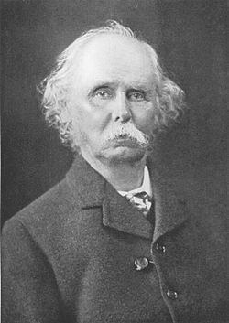

Slide 7
Карл Маркс
Карл Ге́нрих Маркс (нем. Karl Heinrich Marx; 5 мая 1818 года, Трир — 14 марта 1883 года, Лондон) — немецкий философ[8][9], социолог[8][9], экономист[8][9], писатель, поэт[10], политический журналист[11], общественный деятель[11]. Друг и единомышленник Фридриха Энгельса, в соавторстве с которым написал «Манифест коммунистической партии» (1848 год). Автор классического научного труда по политической экономии «Капитал. Критика политической экономии» (1867 год).
На основе его творчества появились следующие направления:
В науке — научный метод материалистической диалектики.
В философии — материалистическое понимание философии Гегеля.
В социально-гуманитарных науках — материалистическое понимание истории культуры.
В социальной практике и современных социально-гуманитарных науках — научный социализм, первая научная теория классовой борьбы[12].
В экономике — научная критика политической экономии, первая научная теория прибавочной стоимости.
Все эти направления совокупно имеют название «марксизм» и являются основой коммунистического движения.

Slide 8
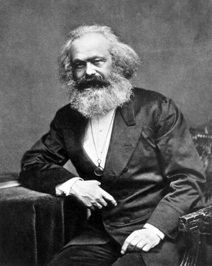

Slide 9
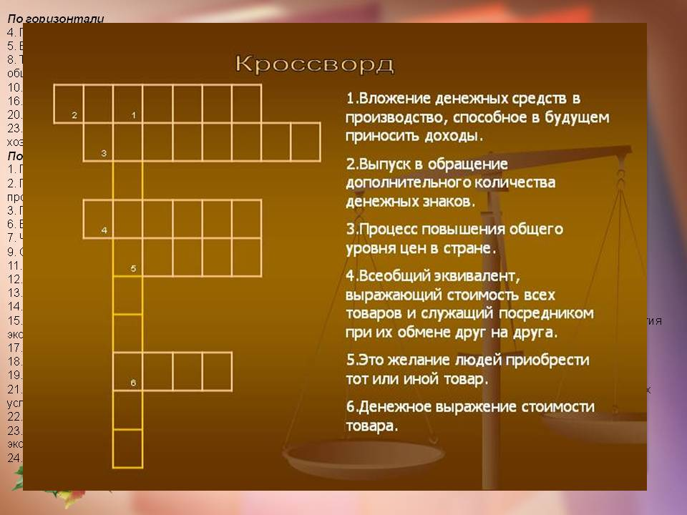

Slide 10
Экономическая сфера кратко
Экономическая сфера — это совокупность отношений людей, возникающих при создании и перемещении материальных благ.
Экономическая сфера — область производства, обмена, распределения, потребления товаров и услуг. Для того чтобы произвести нечто, необходимы люди, инструменты, станки, материалы и т.д. -производительные силы. В процессе производства, а затем обмена, распределения, потребления люди вступают в разнообразные отношения друг с другом и с товаром -производственные отношения. Производственные отношения и производительные силы в совокупности составляют экономическую сферу жизни общества:
§ производительные силы — люди (рабочая сила), орудия труда, предметы труда;
§ производственные отношения - производство, распределение, потребление, обмен.

